Slide 1
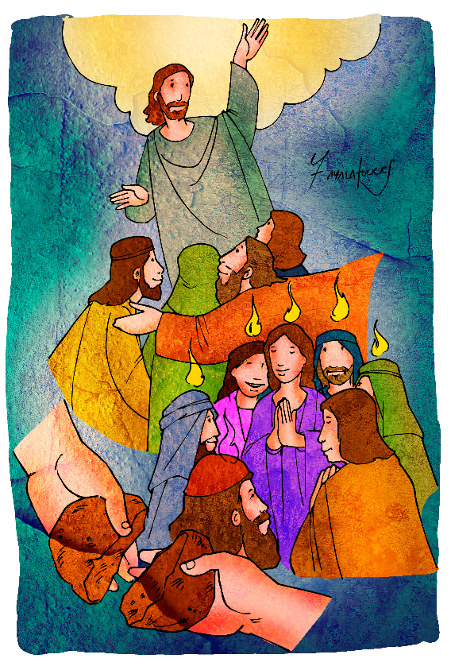
Estudio Orante De Hechos de los Apóstoles
Pedro le dijo: “No tengo oro ni plata, pero te doy lo que tengo: en nombre del Mesías Jesús, el Nazareno, camina”. (Hch 3,6).

Slide 2
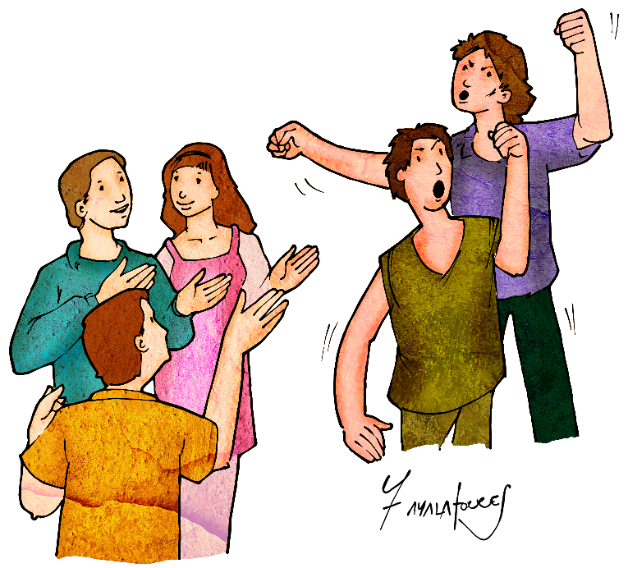
Tema 5
El Espíritu Santo
en la comunión eclesial
“Fue el parecer del Espíritu Santo y el nuestro” (Hch 15,28)

Slide 3
Introducción
¡Bienvenidos y bienvenidas! Hoy queremos invitarlos a reflexionar sobre otras dificultades que vivieron las primeras comunidades y cómo, con la ayuda del Espíritu Santo, la comunidad logró superarlas. Ya en la reunión pasada tratamos sobre la respuesta que dieron los primeros creyentes a sus desafíos, creando ministerios. Ahora veremos que otras respuestas requerían más discernimiento.
¿Qué entendemos por obediencia al Espíritu Santo?
¿Cómo saber que aquello que queremos hacer viene de Dios?

Slide 4
1. Lectura: Hch 15,1-22
Llegaron algunos de Judea que aleccionaban a los hermanos con estas palabras: “Ustedes no pueden salvarse, a no ser que se circunciden como lo manda Moisés”. Esto ocasionó bastante perturbación, así como discusiones violentas de Pablo y Bernabé con ellos. Al fin se decidió que Pablo y Bernabé junto con algunos de ellos subieran a Jerusalén para tratar esta cuestión con los apóstoles y los presbíteros. La Iglesia los encaminó, y atravesaron Fenicia y Samaría. Al pasar contaban con todo lujo de detalles la conversión de los paganos, lo que produjo gran alegría en todos los hermanos.

Slide 5
1. Lectura: Hch 15,1-22
Al llegar a Jerusalén fueron recibidos por la Iglesia, apóstoles y presbíteros, y les expusieron todo lo que Dios había hecho por medio de ellos. Pero se levantaron algunos del grupo de los fariseos que habían abrazado la fe, y dijeron: “Es necesario circuncidar a los no judíos y pedirles que observen la ley de Moisés”. Entonces los apóstoles y presbíteros se reunieron para tratar este asunto. Después de una acalorada discusión, Pedro se puso en pie y dijo: “Hermanos, ustedes saben cómo Dios intervino en medio de ustedes ya en los primeros días, cuando quiso que los paganos escucharan de mi boca el anuncio del Evangelio y abrazaran la fe.

Slide 6
1. Lectura: Hch 15,1-22
Y Dios, que conoce los corazones, se declaró a favor de ellos, al comunicarles el Espíritu Santo igual que a nosotros. No ha hecho ninguna distinción entre nosotros y ellos, sino que purificó sus corazones por medio de la fe. ¿Quieren ustedes mandar a Dios ahora? ¿Por qué quieren poner sobre el cuello de los discípulos un yugo que nuestros padres no fueron capaces de soportar, ni tampoco nosotros? Según nuestra fe, la gracia del Señor Jesús es la que nos salva, del mismo modo que a ellos”.

Slide 7
1. Lectura: Hch 15,1-22
Toda la asamblea guardó silencio y escucharon a Bernabé y a Pablo, que contaron las señales milagrosas y prodigios que Dios había realizado entre los paganos a través de ellos. Cuando terminaron de hablar, Santiago tomó la palabra y dijo: “Hermanos, escúchenme: Simón acaba de recordar cómo Dios, desde el primer momento, intervino para formarse con gentes paganas un pueblo a su nombre. Los profetas hablan el mismo lenguaje, pues está escrito: Después de esto volveré y construiré de nuevo la choza caída de David. Reconstruiré sus ruinas y la volveré a levantar, para que el resto de los hombres busque al Señor, todas las naciones sobre las cuales ha sido invocado mi Nombre.

Slide 8
1. Lectura: Hch 15,1-22
Así lo dice el Señor, que hoy realiza lo que tenía preparado desde siempre. Por esto pienso que no debemos complicar la vida a los paganos que se convierten a Dios. Digámosles en nuestra carta tan sólo que se abstengan de lo que es impuro por haber sido ofrecido a los ídolos, de las relaciones sexuales prohibidas, de la carne de animales sin sangrar y de comer sangre. Porque desde tiempos antiguos leen a Moisés en las sinagogas todos los sábados, y tiene predicadores en cada ciudad”.

Slide 9
1. Lectura: Hch 15,1-22
Entonces los apóstoles y presbíteros, de acuerdo con toda la Iglesia, decidieron elegir algunos hombres de entre ellos para enviarlos a Antioquía con Pablo y Bernabé. Fueron elegidos Judas, llamado Barsabás, y Silas, ambos dirigentes entre los hermanos.
¿Cuáles son las dos posturas enfrentadas de las que habla el texto?
¿Cómo se resuelve el problema?

Slide 10
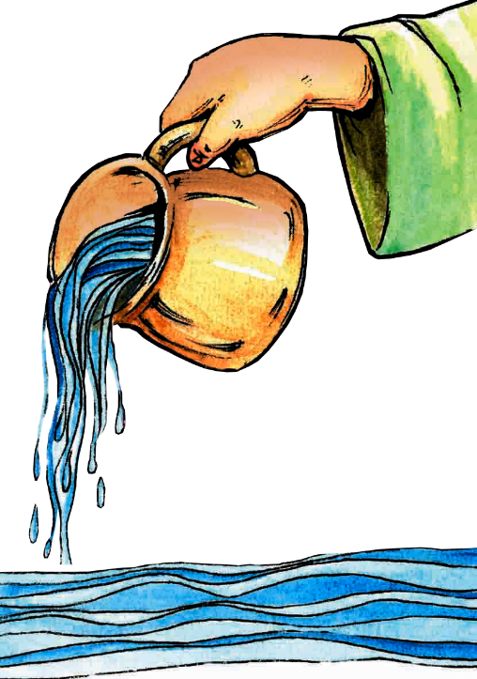
Pistas para acoger el texto…
El texto nos señala que, en el camino de la evangelización, los primeros cristianos tuvieron varios caminos para escoger, y para hacer una buena elección supieron discernir en el Espíritu Santo aquello que mejor convenía a la santidad de todos. Para explicar este texto nos valemos de unos símbolos: un vaso y agua.

Slide 11
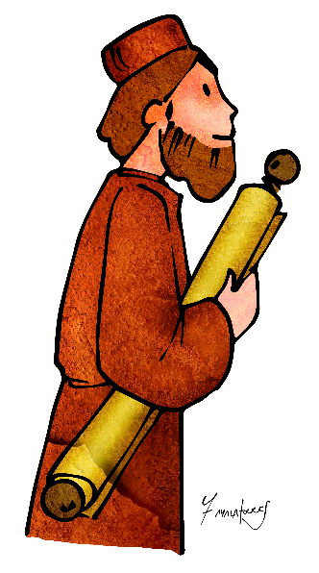
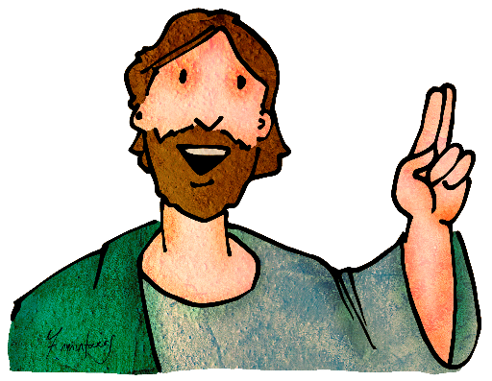
Primer camino: apertura incondicional a los gentiles.
Lo representan Pablo y Bernabé. Ellos, luego de su experiencia misionera en Antioquía, descubrieron que Jesús era quien salvaba, y no era necesario que los gentiles cumplan estrictamente con la Ley de Moisés. Para ellos, se trataba de agradecer el agua que se les había ofrecido, pero eso no implicaba
quedarse con el recipiente.
Dicho de otro modo,
al pueblo judío se lo respetaba
por dar la Palabra de Dios,
pero no querían quedarse
con sus costumbres y ritos.
Pistas para acoger el texto…

Slide 12
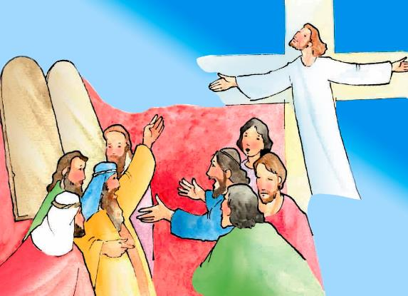
Segundo camino: judaizar a los gentiles.
Esta posición la defendió un grupo de fariseos que se habían convertido al cristianismo, pero que no habían acabado de superar su mentalidad legalista, rígida, condicionada. Ellos creían que si Jesús era judío, los nuevos cristianos debían asumir el Evangelio dentro de la cultura y costumbres judías. Es decir, debían recibir el agua y el recipiente. Y en eso eran intransigentes, por lo cual crearon muchas tensiones.
Pistas para acoger el texto…

Slide 13
Tercer camino: apertura con reservas a los gentiles.
Este camino fue fruto del consenso, del diálogo dado en el concilio de Jerusalén. Por un lado, se aceptó la experiencia de Pablo y Bernabé de que Jesús era quien salvaba, y no las costumbres y ritos judíos. Por otro lado, y debido a la convivencia entre judíos y gentiles, se aceptó la sugerencia de Santiago de dar indicaciones prácticas a los segundos para evitar que escandalicen a los primeros.
Así, el concilio de Jerusalén redescubrió el proyecto universal de Jesús. Aunque los otros caminos continuaron vigentes, éste será el que marque el ritmo de la evangelización por todo el mundo, y hasta hoy.
Pistas para acoger el texto…

Slide 14
Claves para comprender Hechos 15,1-22
Aprender a discernir.
Las conclusiones a las que llegaron los discípulos es fruto de la convicción de que les asiste el Espíritu. Como comunidad debemos esforzarnos por discernir en fe y amor. La carta que envían los hermanos de Jerusalén tiene detalles interesantes: desautoriza a quienes, “sin encargo nuestro los han alarmado”; alaban a “nuestros queridos Pablo y Bernabé, que han dedicado su vida a la causa de Nuestro Señor”; la decisión a la que llegan es “no imponerles más cargas que las indispensables”: por tanto, se reafirma la convicción de que la salvación viene de Jesús, y no hace falta que pasen por la Ley. ¡Triunfa la tolerancia y el pluralismo!

Slide 15
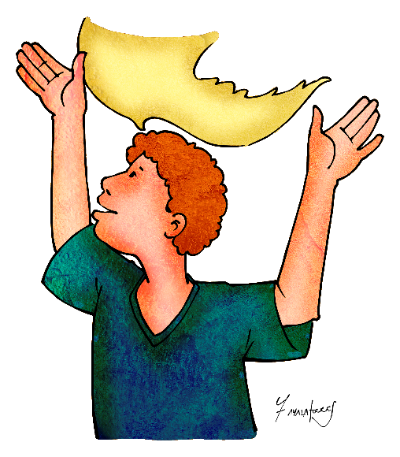
Claves para comprender Hechos 15,1-22
Exigir aquello que es razonable.
Vivir la fe tiene sus condiciones. Santiago las enumera: huir de la idolatría, no caer en la fornicación y no comer sangre. La decisión fue bien recibida por la comunidad. Cuando nuestra comunidad se reúne para discernir la voluntad de Dios,
debe tomar decisiones como las de Jerusalén,
y no imponer cosas innecesarias, cargas
prescindibles. Muchas veces no respetamos
las diferencias de carácter, cultura, opinión,
y eso no deja triunfar la caridad.
Al tomar una decisión comunitaria,
¿dejamos que decida “el Espíritu Santo y
nosotros” o nos dejamos llevar por intereses
personales?

Slide 16
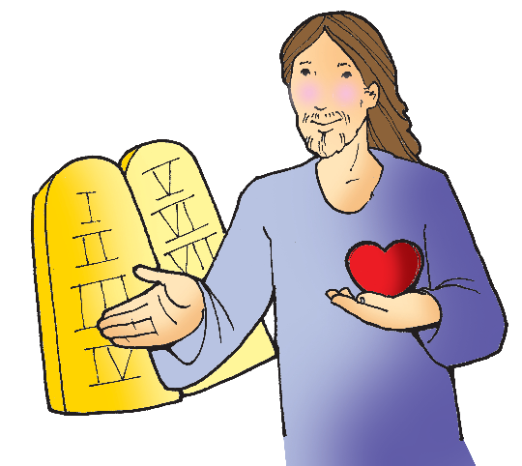
Claves para comprender Hechos 1,6-12.14
La alegría es señal de que se actúa conforme al Espíritu.
“Este es mi mandamiento, que se amen unos a otros como yo los he amado”. Si él ama a los discípulos, estos deben corresponderle, amándose unos a otros. No es un amor cualquiera, sino uno que se entrega por los demás. Un amor que no es fácil, porque demanda dar todas
las energías, sacrificarse, como el padre
que le da todo a su hijo o el amigo
que ayuda, aunque le resulte incomodo.
Amar es salir de nosotros mismos y dar
la ayuda oportuna, la palabra amable,
la tolerancia, la donación. No podemos
decir “amén” a Cristo si no estamos
dispuestos a decir “amén” al hermano,
aunque nos resulte desagradable.

Slide 17
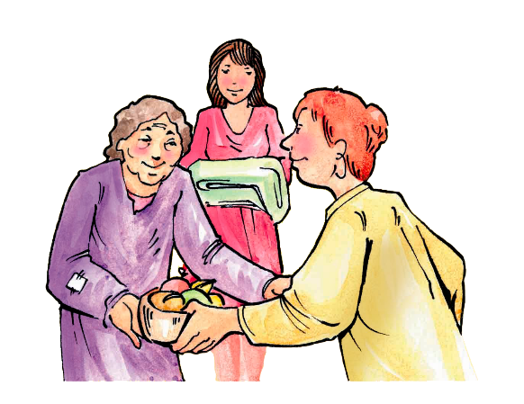
2. Meditación
Cada uno debe conseguir un objeto que simbolice a su pueblo, su familia, su región, su condición social, sexual, cultural. Podemos presentarlos en nuestra reunión y destacar que significa ese objeto. Al terminar de hablar todos, al unísono, decimos “Te damos gracias, Señor, por nuestras diferencias”.
Hacemos oraciones de petición para que
nuestras diferencias, lejos de separarnos,
nos unan en objetivos comunes.
Para finalizar cantamos
“Cristo te necesita”.

Slide 18
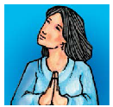
3. Oración
Padre, te ofrezco mi oración,
porque me siento agradecido de tu amor;
me siento agradecido por tus bendiciones,
Señor, mi familia, mis amigos.
No me falta nada, ni nada me es imposible si lo pido en tu Nombre;
nada me es lejano cuando espero en ti Padre.
Pero, Padre, ser testigo de las cosas que pasan en este mundo,
de las cosas horribles que nos hacemos unos a otros,
el sufrimiento de los pobres y necesitados,
me hacen caer en la tristeza e impotencia,
por no poder hacer nada.
Dame, Padre, paz y tranquilidad para luchar por el Reino.
Que sepa ser paciente, que sepa esperar tus designios.
Dame, Padre, la fortaleza para enfrentar los problemas.
Amén.

Slide 19
4. Contemplación
¿Cómo suelo solucionar mis problemas?

Slide 20
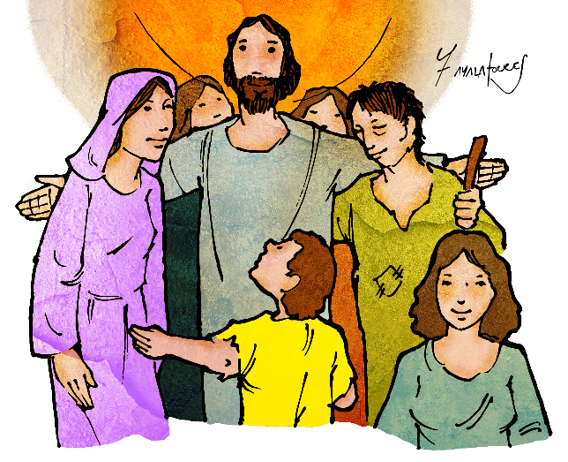
5. Aplicación pastoral
La Iglesia es una, pero formada por
diversos miembros. La misión es
común, el Reino de Dios, pero lo
hacemos desde la diversidad de
pueblos y culturas, generaciones y
géneros, modos de pensar y actuar.
Es importante tener una Iglesia
profética que marque la evangelización
con gente pobre, enferma, desvalida, niños en situación de calle, derechos humanos, ecología, etc. Diversos campos de trabajo, pero un mismo espíritu de justicia y de solidaridad.

Slide 21
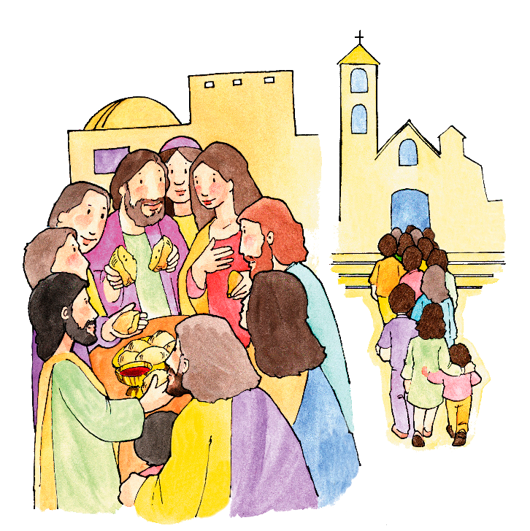
Como Iglesia debemos abrirnos al diálogo con otros grupos religiosos o sociales que, a su manera, también están empeñados en construir una sociedad justa y fraterna. Mantener una actitud de defensa de la fe y atacar a la fe distinta, no es la forma de extender el Reino. ¡Estamos llamados a ser tolerantes y a respetar la diversidad; nadie es dueño de la verdad!
5. Aplicación pastoral

Slide 22
El proceso de la inculturación de la fe nos presenta varias
exigencias:
Meterse en la cultura de cada pueblo descalzos y en silencio, respetando y estuchando;
Valorizar al pobre y acoger la dimensión religiosa y mística de los pueblos originarios;
Valorar e incorporar en las celebraciones elementos y rituales propios de las culturas;
Abrir caminos de servicio eclesial a los laicos sin discriminación;
Promover los ministerios laicales;
Adecuar las estructuras eclesiales a la estructura social y cultural de cada pueblo;
Buscar una iglesia encarnada con las raíces culturales de nuestro pueblo con rostro propio y en comunión con la Iglesia universal.
5. Aplicación pastoral

Slide 23
Muchas
gracias

